Slide 1


第 一 节 晶体结合能的普遍规律
本节主要内容:
2.1.1 两个原子间的相互作用能
2.1.2 晶体总的相互作用能
2.1.3 结合能与晶体几个常数的关系

Slide 2
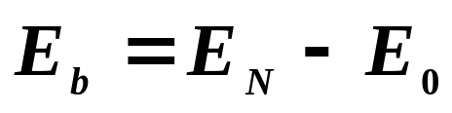
§2.1晶体结合能的普遍规律
晶体的结合能:
晶体的结合能就是将自由的原子(离子或分子)结合成晶体时所释放的能量。
E₀是晶体的总能量，E_{N}是组成该晶体的N个原子在自由状态时的总能量，E_{b}即为晶体的结合能。
2.1.1 两个原子间的相互作用能
1.原子间的相互作用力

Slide 3
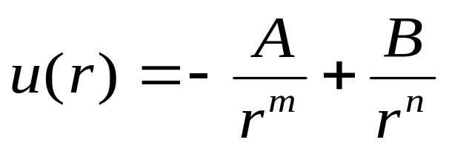
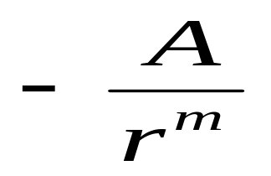
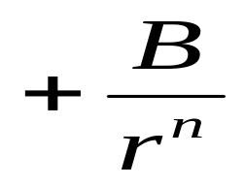
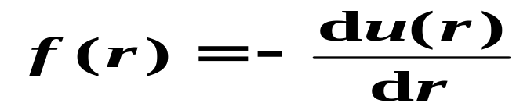
吸引力
库仑引力
原子间的相互作用力
库仑斥力
排斥力
泡利原理引起
2.相互作用势能
r 两原子间的距离；
A、B、m、n>0,
吸引能
排斥能
两原子间的相互作用力

Slide 4


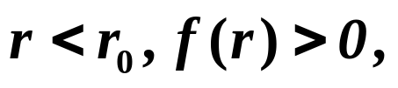


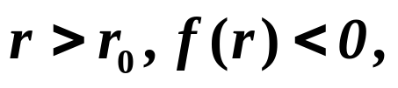

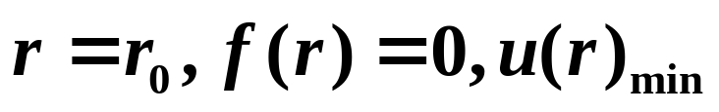


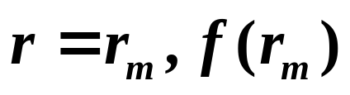
假设相距无穷远的两个自由原子间的相互作用能为零，相互作用力为零。
(a)互作用势能和原子间距的关系
(b)互作用力和原子间距的关系
斥力
引力
最大有效引力

Slide 5
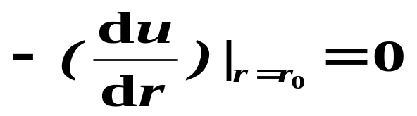
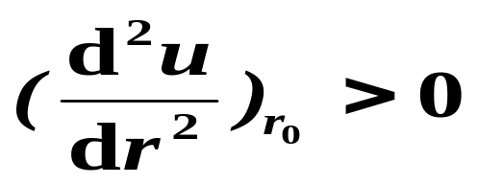
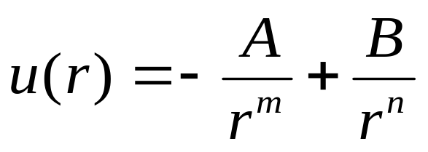
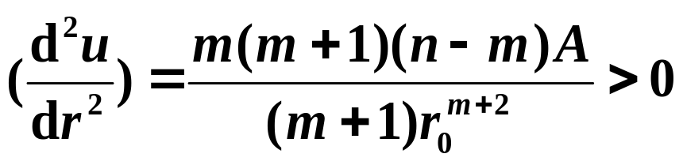
r₀
(r₀平衡时原子间最近邻的距离。)
(r=r₀处相互作用能有最小值。)
可知n >m，排斥作用是短程的。

Slide 6
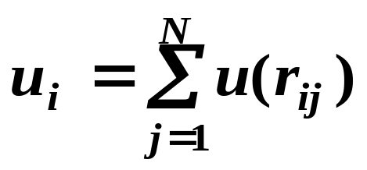
2.1.2 晶体总的相互作用能
1
2
3
4
设晶体中第i个原子与第j个原子之间的相互作用势能为u(r_{ij} )，
i
j
r_{ij}
第i个原子与晶体中所有其它原子的相互作用势能为：
'
则由N个原子组成的晶体的总的相互作用势能为：

Slide 7
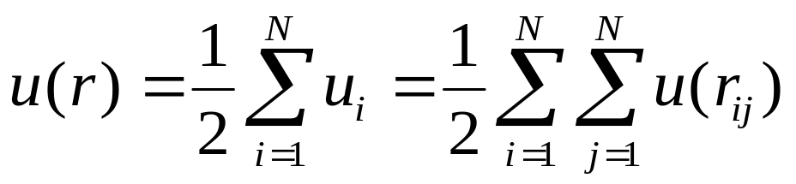
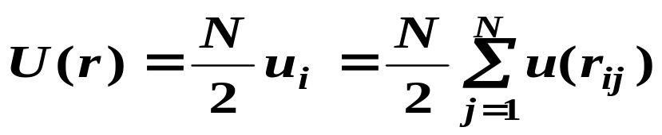
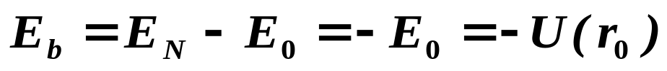
因为晶体中原子数很多，因此晶体表面原子与晶体内部原子的差别可以忽略，上式近似为：
'
原子数目
晶体体积的函数
U(r)
U(v)
原子间距
若取E_{N}=0，则晶体的结合能：

Slide 8
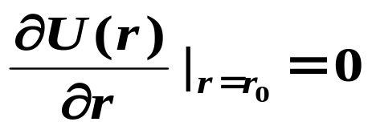

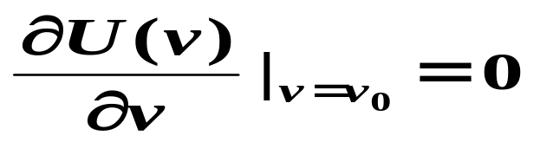
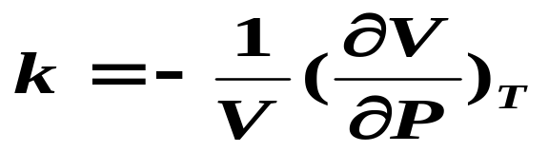
2.1.3 结合能与晶体几个常量的关系
1.原胞体积
r₀
v₀
v₀
2.压缩系数和体积弹性模量(体积压缩模量)
压缩系数:
单位压强引起的体积的相对变化率。

Slide 9
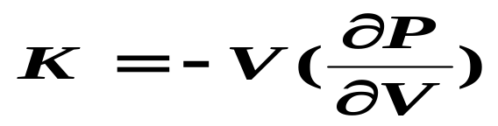
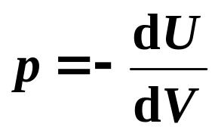

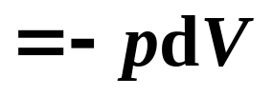
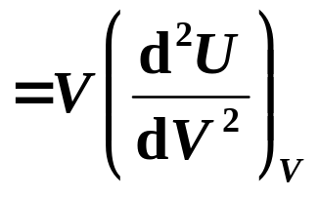
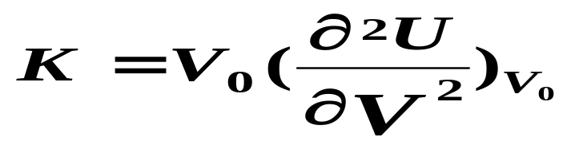
体积弹性模量是压缩系数的倒数:
由热力学第一定律:
平衡时体积弹性模量:

